Slide 1
Применимость GDPR в России
Артём Дмитриев
Ассоциация банков России
V Банковская юридическая конференция

Slide 2
GDPR может быть применим к российскому банку:
напрямую (ст. 3 GDPR)
косвенно (договорные обяз-ва)

Slide 3
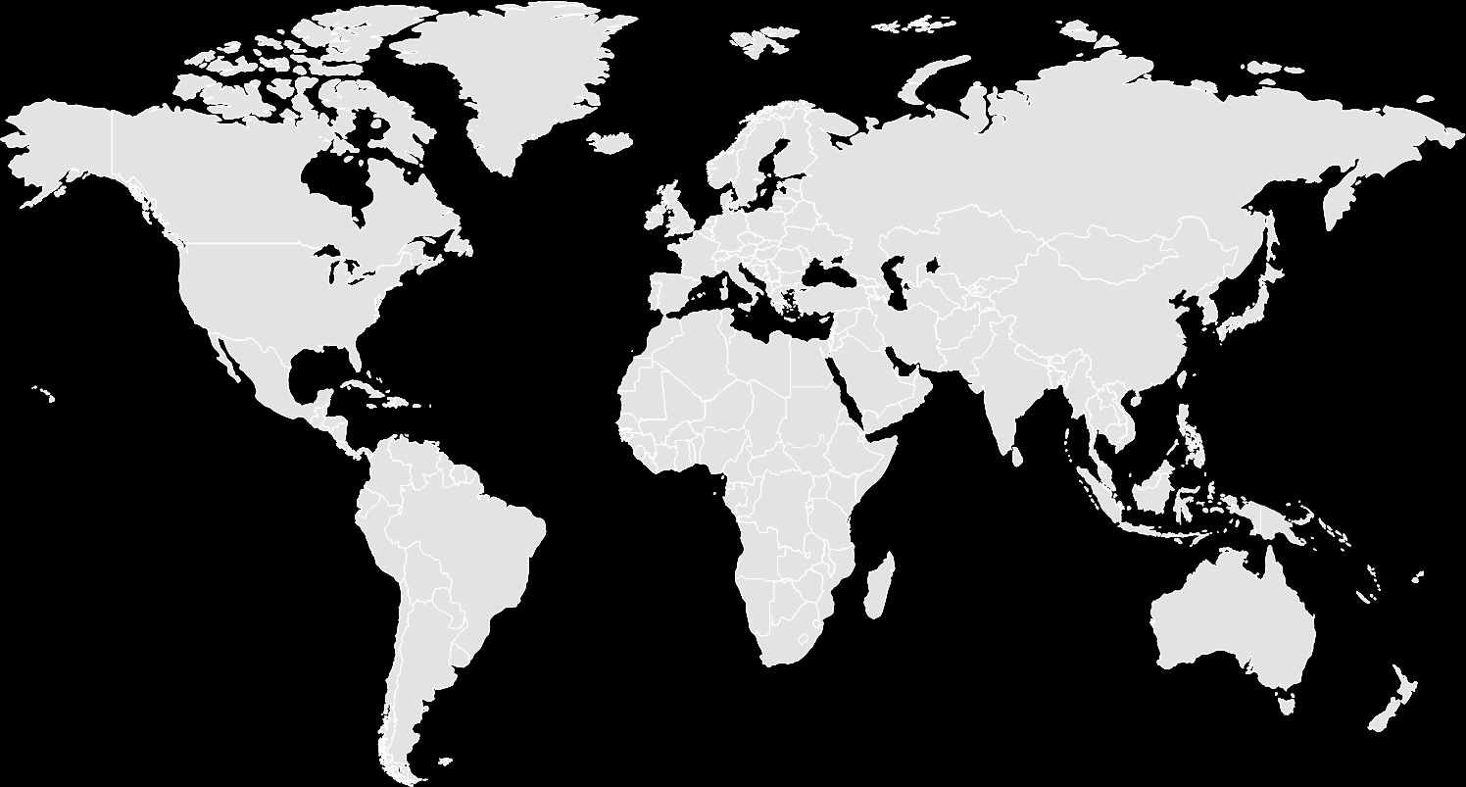
Прямая применимость GDPR
Деятельность в ЕС через establishment
деятельность через филиал или дочернюю компанию в ЕС
привлечение агента, партнера

Slide 4
Прямая применимость GDPR
Деятельность в ЕС через establishment
деятельность через филиал или дочернюю компанию в ЕС
привлечение агента, партнера
Предложение товаров и услуг в ЕС
кастомизация продуктов для ЕС
продвижение продуктов в ЕС
совместные продукты в ЕС

Slide 5
Прямая применимость GDPR
Деятельность в ЕС через establishment
деятельность через филиал или дочернюю компанию в ЕС
привлечение агента, партнера
Предложение товаров и услуг в ЕС
кастомизация продуктов для ЕС
продвижение продуктов в ЕС
совместные продукты в ЕС
Мониторинг поведения в ЕС
сбор данных онлайн
андеррайтинг
автоматизированные CRM

Slide 6
Косвенная применимость GDPR
Совместные операторы
(ст. 26 GDPR)
общие IT системы в группе
Интранет ресурсы
общие data rooms
Оператор в ЕС – обработчик в РФ
(ст. 28 GDPR)
аренда серверных мощностей
аутсорсинг корпоративных услуг
IT услуги
Оператор в ЕС – оператор в РФ
покупка данных у агрегатора
межбанковское взаимодействие
групповая отчетность

Slide 7
Если GDPR применим, то как внедрять?
1.
2.
Комплексно приводить всю деятельность компании в соответствие с GDPR
Локально внедрять соответствие c GDPR в отдельных бизнес-процессах компании

Slide 8
Последующий контроль применимости
!
!
!
!
!
Новые продукты для клиентов
совместные продукты с партнерами
приложения на европейских языках
Изменение ИТ-архитектуры
сайт на европейских языках
сбор данных из социальных сетей
договоры с потребителями в ЕС
контроль за работниками в ЕС
веб-аналитика на сайте
организация роуд-шоу
андеррайтинг
…
отслеживание геолокации
продвижение сайта в ЕС
создание SPV в ЕС
подрядчики в ЕС
специальные условия для ЕС
программы лояльности в ЕС
внешняя реклама в ЕС
контекстная реклама
дистанционные работники
Изменения бизнес-процессов
общие CRM

Slide 9
Спасибо!
Артём Дмитриев,
Старший юрист PwC Legal
artem.y.dmitriev@pwc.com
+ 7 (495) 967-6000 доб. 4315
© PwC Legal Russia, 2018.

